Slide 1


Project SMILE too
Social Skills Make Inclusive Life Easier

Slide 2
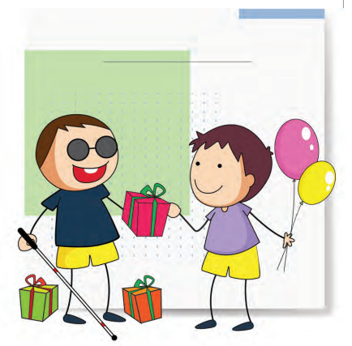
Telesna drža

Slide 3
Pogovorimo se o…
Telesni drži - mehanizmi
Pravilna drža -prednosti

Slide 4

Premislimo…
Ali se pogovarjate z otrokom o telesni drži?
Ali otrok ima nepravilne gibalne vzorce?
Kako dolgo so tovrstni gibalni vzorci prisotni?
Kakšen je vaš pristop, odziv ali mnenje do tega vedenja?

Slide 5
Možni vzroki
Odsotnost vida
Premalo/prekomerno stumuliranje
Prehodi (stres/tesnoba)
Navada
Primanjkljaji na gibalnem področju

Slide 6
Posledice
Slabo zavedanje o telesu
Nevljudno vedenje
Izolacija
Poškodba

Slide 7
Kako podpreti…
1. Telovadba
2. Učenje telesne drže - fizioterapija
3. Učenje telesne drže - joga
4. Subtilni opomniki
5. 'On body signing' pristop
6. Preusmeritev pozornosti

Slide 8
Video

Slide 9
Ostali nasveti…

Slide 10
Hvala za pozornost.

Slide 11


"The European Commission's support for the production of this publication does not constitute an endorsement of the contents, which reflect the views only of the authors, and the Commission cannot be held responsible for any use which may be made of the information contained therein."

